Slide 1
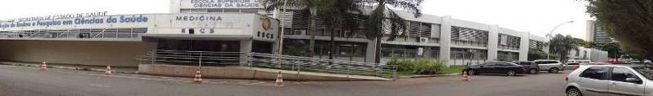
CASO CLÍNICO
Laringotraqueomalácia
Internato-Pediatria-HRAS/HMIB / 2014
Apresentação: Pedro R Bianchini
Coordenação: Lislie Capoulade
Escola Superior de Ciências da Saúde/SES/DF
www.paulomargotto.com.br
Brasília, 21 de agosto de 2014

Slide 2
Paciente, HRSS, 1mês e 3 dias, procedente de Valparaíso-GO, 3,7kg
Atendimento inicial em 04/07:
QP+HDA: Criança vem encaminhada do centro de saúde de céu azul com historia de apnéias com cianose labial há 3 dias (mãe refere que criança para de respirar, fica roxa e sacode a criança para ela voltar), associado a crises de tosse e dispneia.
Nega febre.

Slide 3
*ANTECEDENTES PESSOAIS PATOLÓGICOS
- seguimento ambulatorial agendado com a genética
- mãe nega internações prévias, comorbidades, uso crônico de medicações ou alergia medicamentosa
.
*ANTECEDENTES FAMILIARES
Mãe, hígida
Pai, hígido
Nega comorbidades prevalentes na família
.
*HABITOS DE VIDA E CONDIÇÕES SOCIOECONÔMICAS
Reside em casa de alvenaria, com pais, saneamento básico, energia elétrica
Nega contato com animais domésticos ou tabagismo passivo
Aleitamento materno complementado com NAN-1 60mL 6 vezes ao dia

Slide 4
Ao exame físico:
BEG, corada, hidratada, afebril, ativa
ACV: BNF, RCR em 2T sem sopros
AR: MV rude, com roncos de transmissão. Guincho inspiratório durante o choro, que mãe refere estar presente mesmo quando criança tranquila em repouso.
Abdome: normotenso, indolor, sem VMG ou massas. RHA+
Extremidades: bem perfundidas e sem edemas
Oroscopia sem alterações
Sem sinais de irritação meníngea
Pele íntegra

Slide 5
HD: Apnéia
Conduta: Internação e exames

Slide 6
Perguntas
Qual a etiologia da apnéia da criança?
Por que foi optado pela internação da criança?

Slide 7
Definições

Slide 8
Apnéia: interrupção do fluxo aéreo da respiração. A pausa respiratória pode ser de causa central, obstrutiva ou mista.
Apnéia da prematuridade: episódio inexplicado de cessação da respiração por 20 segundos ou mais, ou pausas menores, porém, associada à bradicardia, cianose, palidez e/ou hipotonia acentuada. IG corrigida <37sem
Apnéia do lactente: Idem do prematuro, sem causa específica

Slide 9
Então, como classificamos a apnéia da paciente?
Quais dados são importantes para que possamos fazer essa classificação?

Slide 10
Então, concluímos que a criança apresenta apnéia do lactente?
NÃO!!

Slide 11
ALTE:(apparent life-threatening event )
Episódio assustador ao observador caracterizado por uma combinação de apneia (central ou obstrutiva), mudança de coloração da pele (geralmente cianose e palidez, ocasionalmente pletora), mudança acentuada do tônus muscular (geralmente hipotonia súbita), engasgo ou reflexo de vômito

Slide 12
Normalmente as crianças são levadas às emergências após recuperação do quadro clínico, o que dificulta a definição da etiologia

Slide 13
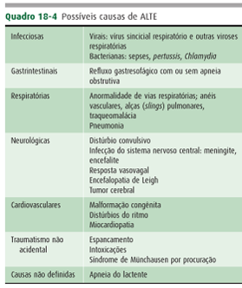

Slide 14
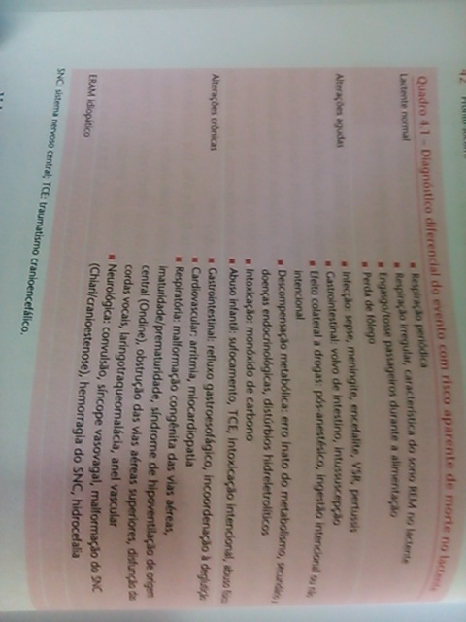

Slide 15
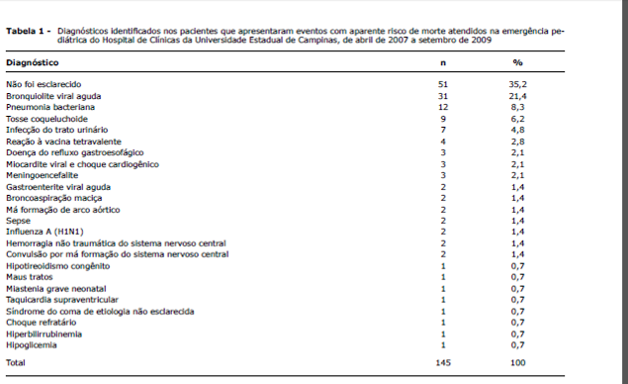

Slide 16
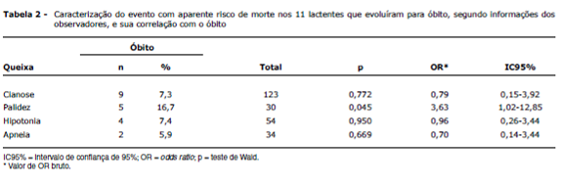

Slide 17
1º DIH
HDA: Mãe relata que há 3 dias lactente começou a apresentar quadro de cianose perioral, associada a "perda de fôlego" (apnéia?) após crises de tosse.
Refere que a mesma apresenta dispneia desde nascimento. Nega febre, vômitos, diarreia, ou outras queixas
Em aleitamento materno complementar com NAN 60mL 6x/dia. Eliminações fisiológicas.

Slide 19
AO EXAME FÍSICO
Lactente em REG, ativa e reativa, hipocorada, hidratada, acianótica no momento, anictérica, ativa e reativa, afebril,
FC= 135 FR= 65 SatO2= 96% (em ar ambiente)
AR: MVF presente, com guincho inspiratório, esforço respiratório importante com TIC, TSC, retração de fúrcula esternal e batimento de aleta nasal.
ACV: RCR em 2T, com BNF, não auscuto sopro
ABD: Plano, RHA+, flácido, indolor, sem VMGs ou massas palpáveis
Pele: ausência de manchas e petéquias
Ext: bem perfundidas (tempo de enchimento capilar menor que 2 segundos) e sem edema.
Neurológico: lactente ativa e reativa

Slide 20
Exames complementares
Laboratoriais (04/07): Hb 14 / HTC 40,9% / leuco 8900 (N 17% / basto 1 / baso 0 / mono 7 / TGO 58 / GTP 41 / ur 16 / cr 0.4 / glic 85 / K 6.1 / Na 134 / Cl 101 / VHS 10 / plaq 275.000
- Radiografia de tórax: laudo: normal - vejo infiltrado em ápice direito

Slide 21
Estridor
Ruído audível durante a respiração da criança que está com dificuldade respiratória.
Popularmente conhecido como “guincho”
O estridor é um som respiratório áspero produzido pela passagem de ar em uma via respiratória estreitada

Slide 22
Achados de acordo com o nível
Supraglótico/glótico: Estridor inspiratório
Abaixo das cordas vocais: Estridor expiratório
Lesões fixas: bifásicos

Slide 23
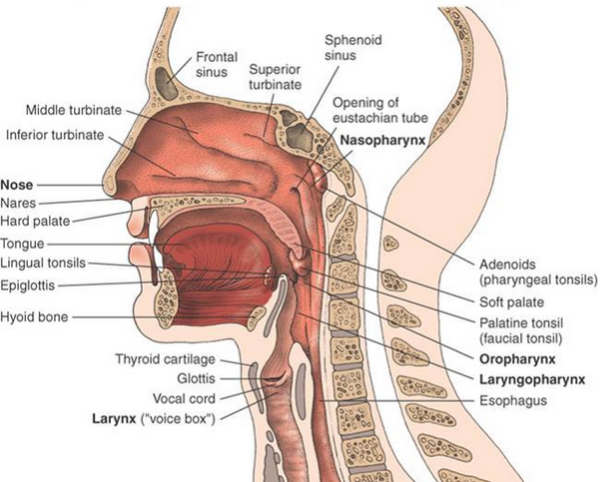

Slide 24
Pode ter causa congênita, infecciosa,tumoral ou ser causada pela aspiração de corpo estranho.

Slide 25
Em caso de estridor e sintomatologia de início súbito, considerar a possibilidade de corpo estranho!

Slide 26
Os casos mais graves estão acompanhados por sinais de esforço respiratório
A s vias aéreas das crianças são mais estreitas e complacentes em relação às do adulto
A laringe das crianças é mais cefálica

Slide 27
Nos casos crônicos, as crianças podem ter o crescimento de peso e altura comprometidos e apresentar problemas cardíacos( ex: cor pulmonale) e de deformidade do tórax.

Slide 28
2ºDIH
.
# HD:
- Cianose a/e
.
# Evolução:
Mãe refere melhora parcial do desconforto respiratório. Encontro paciente irritada, com estridor laríngeo inspiratório importante, sob oxitenda 10L/min, mantendo boa saturação.
Nega novos episódios de cianose ou apnéia. Nega febre.
Segue em dieta zero.
Eliminações fisiológicas preservadas.
Sem outras queixas.
Realizado nebulização com adrenalina, com melhora do estridor.

Slide 29
BRONCOESOFAGOLOGIA( 08/07/14)
Mãe refere que nota estridor laríngeo na criança desde o nascimento, havendo piora durante o choro e melhora ao dormir em decúbito lateral direito. Tem dificuldade de sugar ao seio materno devido a dificuldade respiratória,(...) houve piora do estridor com episódios de cianose labial(...)
Ao exame
Estridor laríngeo misto audível sem estetoscópio, predominantemente inspiratório; aumento do diâmetro ântero-posterior de tórax; retrações de fúrcula e subcostal bilateral moderadas a grave; FR= 51ipm, MV+ e simétrico com roncos de transmissão
HD: - Estridor laríngeo a esclarecer

Slide 30
Causas Infecciosas

Slide 31
Doença | Agente Etiológico | Epidemiologia | Clínica | Tratamento
Laringotraqueo bronquite (crupe viral) | Parainfluenza Influenza VSR | 90% dos casos de de estridor 1-6 anos | Prodomos: IVAS Tosse ladrante Rouquidão Estridor Inspiratório 3-7 dias | O2 e hidratação Corticoesteróide Epinefrina inalatória
Laringite estridulosa | Origem alérgica ( reação a antigenos virais) IVAS? | Crianças entre 3meses -3 anos Noite | Desperta noturno súbito com tosse seca/metálica Inspiração ruidosa Afebril | Quando necessário, idem crupe viral
Supraglotite | H.Influenzae B S. aureus Klebisiela sp S. pyogenes | 3 anos Agora, >7 anos adolescentes e adultos | Instalação rápida/abrupta Disfagia Estridor Salivação profusa Desconforto respiratório Ansiedade/agitação Posição tripóide Choque/sepse | Via aérea definitiva Hemocultura e cultura superfície epiglótica ATB EV( 7-10d)

Slide 32
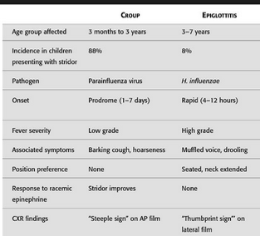

Slide 33
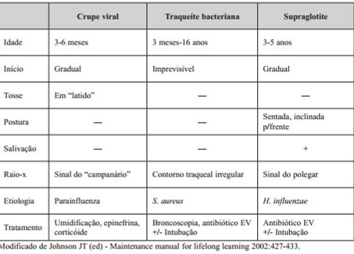

Slide 34
Patologias congênitas

Slide 35
Doença | Etiologia | Epidemiologia | Clínica/ Caratcerísticas | Tratamento
Estenose traqueia | Formação de tecido fibroso espesso entre as cordas vocais e região cricóide | 12% das obstruções congênitas Mais comum em meninos | Manifestações precoces-> IVAS Estridor sem melhora c/ decúbito Diag: broncospocia | Sem malácia: <=1cm: dilatação+ corticóide >1cm: cirurgia .
Fístula traqueoesofágica | Costuma acompanhar atresia esôfago/ esôfago em fundo cego | Atresia esôfago: 1:3000 Fístula traqueoesofágica 35-85% | Polidrâmnio Espuma/bolhas na boca e nariz Desconforto Res. Pneumonites Repetidas | Diagnóstico comum período neonatal Correção da fístula
Anomalias crâniofaciais Sd. Pierre-Robin | Posições intra-uterinas anômalas(?) Hereditariedade (?) | Incidência varia muito na literatura 1:8500->1:30.000 | Queda da língua sobre a hipofaringe-> obstrução Micrognatia Glossoptose Fissura Palato | Manutenção da permeabilidade das VAS Glossopexia, traqueostomia distração mandibular outros

Slide 36
Laringotraqueomalácia
Patologia congênita mais comum
Responde por cerca de 60% das mal formações de laringe( paralisia das cordas vocais, 2ª mais comum-15%)
Causa mais comum de estridor por patologia congênita

Slide 37
Anormalidade congênita da cartilagem laríngea
Tem a sua fisiopatologia explicada pelo atraso da maturação das estruturas de suporte da laringe
Resulta no colapso das estruturas supra-glóticas durante a inspiração( epiglote e/ou cartilagem aritenóide)

Slide 38
Fisiopatologia
Se a epiglote está envolvida, essa tem uma forma mais alongada e sem sustentação, formando a imagem em “Ômega”
Se a cartilagem aritnóide estiver envolvida, essa está alongada.
Ambas levam a um colapso da estrutura sobre si durante a inspiração, causando uma obstrução→ estridor

Slide 39
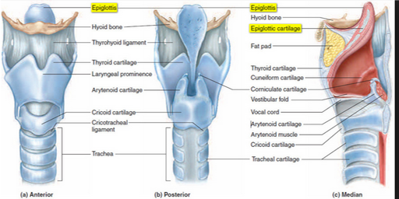

Slide 40
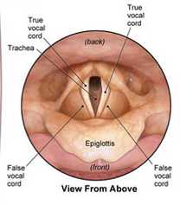
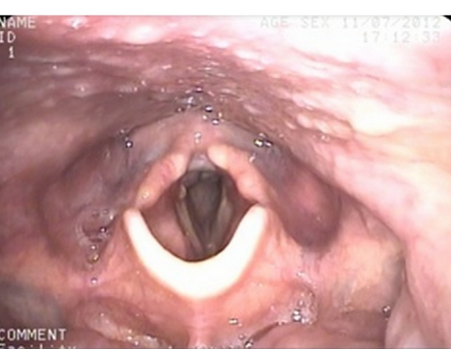

Slide 41
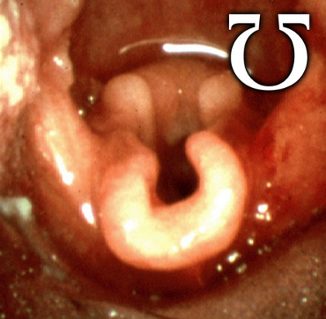
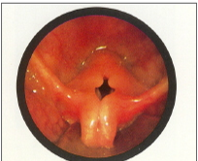

Slide 42
Epidemiologia
Incidência maior em meninos( 60%)(???)
Condição congênita, comumente descoberta precocemente. As IVAS provocam uma manifestação precoce dos sintomas e com isso o diagnóstico é feito mais rapidamente
Relacionado a DRGE

Slide 43
Manifestações clínicas
Estridor laríngeo predominantemente inspiratório
Choro é normal( pode piorar o estridor em casos raros)
Melhora na posição prona

Slide 44
Videolaringotraqueoscopia
Laringe: epiglote, pregas ariepiglóticas e aritenóides sem alterações; bandas ventriculares hipertrofiadas e flácidas com oclusão parcial (2/3) de glote a inspiração; pregas vocais móveis e simétricas; fenda glótica triangular; subglote sem alterações.
Conclusão: Laringomalácia moderada + DRGE

Slide 45
Tratamento
Normalmente essa condição involui espontaneamente em 90% dos casos em até 2 anos, sem necessidade de intervenção.
A supraglotoplastia está indicada nos pacientes com sintomas graves

Slide 46
Evolução
A criança manteve tosse, dessaturação importante em ar ambiente, sendo solicitada a supraglostoplastia no HBDF com equipe da broncoscopia. Durante o procedimento( não realizado) sugeriu-se reforço das medidas antirrefluxo, visto que havia apenas “edema importante de aritenóides, com excesso de mucosa colabando e reduzindo ádito glótico durante inspiração”.

Slide 47
Durante a internação, evoluiu também com Síndrome aspirativa crônica por distúrbio de deglutição (incoordenação sucção/ventilação/deglutição)
Após estabilização do quadro clínico, recebeu alta em 04/08, com acompanhamento agendado com a equipe da broncoscopia HBDF.

Slide 48
Bibliografia
Estridor na Infância: Agrício Nubiato Crespo e Rodrigo César e Silva. Disponível em: http://www.iapo.org.br/manuals/v_manual_br_21.pdf
Estridor: Departamendo de Otorrinolaringologia da SBP. Disponível em: http://www.conversandocomopediatra.com.br/website/paginas/materias_gerais/materias_gerais.php?id=207&content=detalhe
Laryngomalacia: Medscape. Disponível em: http://emedicine.medscape.com/article/1002527-overview

Slide 49
Bibliografia: cont
Obstrução respiratória alta em pediatria: Rosanna Vilardo Mannarino.Revista de Pediatria SOPERJ - v. 13, no 2, p54-60 dez 2012
Management of acute severe upper airway obstruction in children. Andreas Pfleger, Ernst Eber. Paediatric Respiratory Reviews 14 (2013) 70–77
Pediatria:Pronto-Socorro. IC-HCMUSP. 2ª Ed
Evento com aparente risco de morte: uma revisão. Mariana Tresoldi das N. Romaneli, Emílio Carlos E. Baracat. Rev Paul Pediatr 2012;30(4):576-85.
Atresia do trato gastrintestinal: avaliação por método de imagem.Figueiredo et all. Radiol Bras 2005; 38(2):141-150
Seqüência de Robin . protocolo único de tratamento. Marques IL, de Sousa TV, Carneiro AF, Peres SP, Barbieri MA, Bettiol H. J Pediatr (Rio J). 2005;81:14-22.
ALTE, evento com aparente risco de morte, risco de óbito, lactentes.Romanelli et all. J Pediatr (Rio J). 2010;86(6):515-519

